Slide 1
Bài 1:
LẮNG NGHE LỊCH SỬ NƯỚC MÌNH
VĂN BẢN 1: THÁNH GIÓNG
GV: Nguyễn Hồng Thẳm

Slide 2
Mục tiêu
- Nhận biết được một số yếu tố của truyện truyền thuyết [1].
- Nhận biết được nhân vật, các chi tiết tiêu biểu trong tính chỉnh thể tác phẩm [2].
- Biết giữ gìn, phát huy truyền thống dựng nước, giữ nước; trân trọng các giá trị văn hóa của dân tộc [3].

Slide 3









MỞ ĐẦU
Dựa vào phần tri thức đọc hiểu SGK trang 17 – 18, các em hãy cho biết nhân vật và cốt truyện truyền thuyết có các đặc điểm gì?

Slide 4

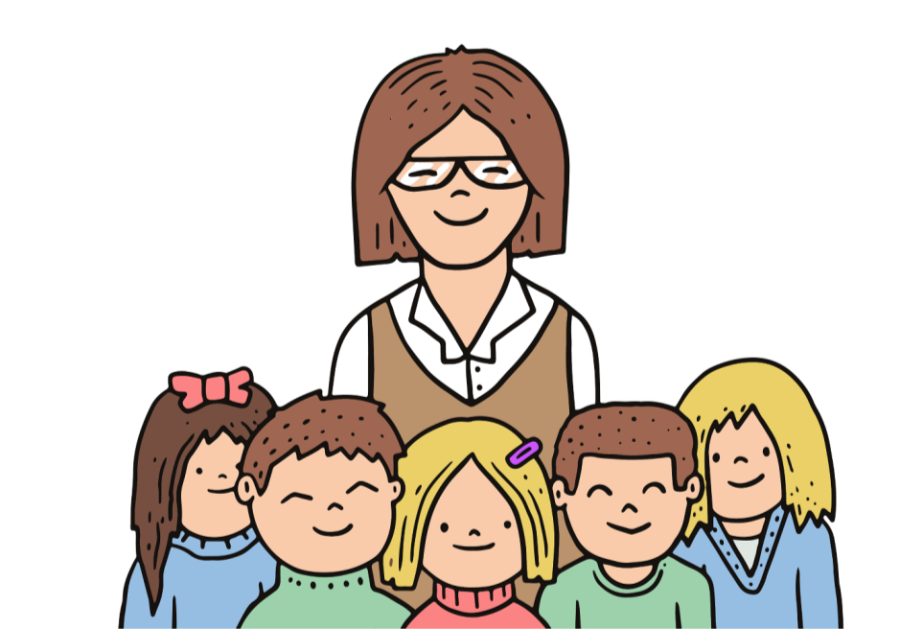



KHÁM PHÁ KIẾN THỨC
Lưu ý tìm câu trả lời cho câu hỏi trong khung chỉ dẫn và câu hỏi sau văn bản
Đọc văn bản Thánh Gióng SGK trang 19 - 21

Slide 5


1/ Cốt truyện trong truyền thuyết Thánh Gióng:
Mục tiêu [1]
Nội dung: tìm hiểu câu hỏi 1, 5, 6 SGK trang 22
(CH1) Liệt kê một số chi tiết kì ảo gắn liền với các sự việc sinh ra và lớn lên, ra trận và chiến thắng, bay về trời của nhân vật Gióng?

Slide 6
a. Yếu tố kì ảo liên quan đến nhân vật Thánh Gióng:
Các sự việc chính | Chi tiết kì ảo
Thánh Gióng ra đời | Người mẹ “ướm” chân mình vào vết chân lạ và “thụ thai”
Thánh Gióng lớn lên | Chỉ sau một cái “vươn vai”, “cậu bé” đã trở thành “tráng sĩ” cao lớn, dị thường
Thánh Gióng ra trận và chiến thắng | Ngựa sắt của Thánh Gióng “phun lửa” vào lũ giặc
Thánh Gióng bay về trời | Cả người và ngựa bay lên trời

Slide 7

b. Công trạng và kì tích của nhân vật Thánh Gióng:
(CH5) Nhân vật truyền thuyết thường xuất hiện nhằm thực hiện một nhiệm vụ lớn lao. Nhiệm vụ của Gióng là gì và quan trọng như thế nào?
- Nhiệm vụ của Thánh Gióng: dẹp giặc Ân cứu nước.
- Thánh Gióng đã lập nên công trạng cùng kỳ tích mang tầm vóc bảo vệ quốc gia và lợi ích của dân tộc.

Slide 8
c. Đoạn kết của văn bản:
(CH6) Theo một số bạn, truyện “Thánh Gióng” lẽ ra nên kết thúc ở câu “Đến đây, một mình một ngựa, … từ từ bay lên trời”. Các bạn ấy cho rằng: phần văn bản sau câu văn này là không cần thiết, vì không còn gì hấp dẫn nữa. Em có đồng ý như vậy không? Vì sao?

Slide 9

c. Đoạn kết của văn bản:
- Không thể bỏ đoạn cuối vì đó là đặc điểm của cốt truyện truyền thuyết, gợi nhắc dấu tích xưa còn lưu lại đến hiện tại.
- Khi đánh giá sự cần thiết của một chi tiết/ bộ phận/ nội dung văn bản, cần dựa vào tính chỉnh thể của nó.

Slide 10
2/ Nhân vật truyền thuyết Thánh Gióng:
Mục tiêu [1], [2]
Nội dung: tìm hiểu câu hỏi 2 SGK trang 22 và câu hỏi mở rộng
(CH2) Nhân vật Gióng đã nói gì với mẹ và sứ giả khi biết tin nhà vua đang tìm người tài đánh giặc cứu nước? Theo em, vì sao khi nghe Gióng nói, sứ giả “vừa kinh ngạc, vừa mừng rỡ” ?

Slide 11
a. Lời nói của Thánh Gióng:
- Gióng nói với mẹ: “Mẹ ra mời sứ giả vào đây”.
- Gióng nói với sứ giả: “Ông về tâu vua sắm cho ta .... phá tan lũ giặc này”.
b. Thái độ của Sứ giả:
- Kinh ngạc: vì sự kì lạ, lời tình nguyện đi đánh giặc của Gióng (một đứa trẻ lên ba, đặt đâu nằm đó, không biết nói cười mà nay khi nghe tin đất nước có giặc ngoại xâm bỗng cất lên tiếng nói được).
- Mừng rỡ: vì đã tìm được người cứu nước, hoàn thành nhiệm vụ nhà vua giao cho.

Slide 12


c. Đặc điểm của nhân vật Thánh Gióng:
- Khác lạ về lai lịch, sức mạnh: Sự ra đời kì lạ, vươn vai trở thành tráng sĩ có sức mạnh phi thường.
- Gắn với sự kiện đánh đuổi giặc Ân giúp cộng đồng được sống hoà bình.
- Được phong là Phù Đổng Thiên Vương và lập đền thờ.
Trong văn bản, nhân vật Gióng đã thể hiện những đặc điểm nào của một nhân vật truyền thuyết?

Slide 13
3/ Tình cảm của nhân dân đối với Thánh Gióng:
Mục tiêu [1], [2]
Nội dung: tìm hiểu câu hỏi 3, 4 SGK trang 22
Liệt kê các từ ngữ khác nhau chỉ cách gọi nhân vật Gióng ở hai thời điểm: trước và sau khi thành tráng sĩ? Cho biết từ ngữ nào được lập lại nhiều lần và có tác dụng thế nào?

Slide 14
Thời điểm | Trước khi Gióng trở thành tráng sĩ ra trận đánh giặc | Sau khi Gióng trở thành tráng sĩ để ra trận đánh giặc
Từ ngữ chỉ nhân vật | - cậu bé (1 lần) - đứa trẻ (1 lần) - đứa bé (1 lần) - chú bé (4 lần) | - tráng sĩ (7 lần) - PĐ Thiên Vương (1 lần)
Tác dụng | Thể hiện sự trìu mến, yêu thương,... | - Tôn quý, ngợi ca,.. - Đặc biệt từ “tráng sĩ” lặp lại 7 lần: trân trọng, tôn vinh đối với người anh hùng chiến trận; mặt khác thể hiện quan niệm của nhân dân ta về người anh hùng là phải có tầm vóc khổng lồ, phi thường, lập chiến cống lớn,...

Slide 15
Chi tiết bà con góp gạo nuôi Gióng:
Thể hiện tinh thần đoàn kết của nhân dân. Gióng là người anh hùng của nhân dân, được dân nuôi lớn, mang theo sức mạnh của toàn dân.

Slide 16

Tổng kết
Hình thức:
“Thánh Gióng” thể hiện được những yêu cầu về đặc điểm thể loại truyền thuyết.
- Chi tiết tượng tượng kì ảo.
- Khéo kết hợp huyền thoại và thực tế (cốt lõi sự thực lịch sử với những yếu tố hoang đường).
Nội dung:
Truyện kể về công lao đánh đuổi giặc ngoại xâm của người anh hùng Thánh Gióng đồng thời thể hiện quan niệm và ước mơ của nhân dân ta ngay từ buổi đầu lịch sử về người anh hùng cứu nước chống giặc ngoại xâm.

Slide 17
LUYỆN TẬP, VẬN DỤNG
(CH7) Sau khi đọc truyện “Thánh Gióng”, em có suy nghĩ gì về truyền thống yêu nước, chống giặc ngoại xâm của dân tộc ta?

Slide 18

V
Chúc các em học tốt !
Notes:
Dear distinguished guests, dear colleagues, ladies and gentlemen,
It is a true pleasure for me to welcome you to the meeting between HIU and BVU today in Vungtau city.
I am very grateful to you, Professor Peter Brackett, Vice President of HUI for taking time off from your busy schedule to attend this meeting.
It is also an honour for us to welcome other representatives from HUI to the meeting today.
For a few minutes I would like to tell you about our university before we move on discussion section. This overview has 3 sections including: general information – Vision, mission, core values and some of BVU highlights.

